Slide 1


Programação Front-end

Slide 2
JavaScript
A linguagem - Função
function name([param,[, param,[..., param]]]) {
[statements]
}
Name: O nome da função.
Param: O nome de um argumento a ser passado para a função. Uma função pode ter atè 255 argumentos.
Statements: As instruções que compõem o corpo da função.

Slide 3
JavaScript
A linguagem - Funções
Funções anônimas;
Funções de primeira classe,
Funções de alta ordem,
Funções aninhadas
Função recursivas e
Fechamentos (closures).

Slide 4
JavaScript
A linguagem - Funções
funções de primeira classe,
quando funções podem ser tratadas com valores que podem ser passados, manipulados, retornados, este conceito é um atributo da função.
int soma ( int num1, int num2); // função de primeira classe em C
var resultado=soma(var num1,var num2); //JavaScript
return ( num1, num2); // instrução final da função soma JS

Slide 5
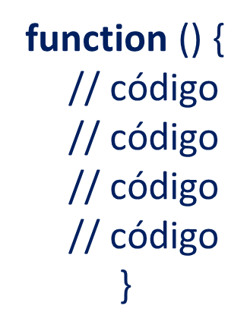
JavaScript
A linguagem - Funções
funções Anonimas,
quando funções nãocontem nomes e são executadas imediatamente, não podendo ser reutilizadas ...
var nomeVAR = function () {
// código
// código
// código
// código
return ( valor)
}

Slide 6
JavaScript
A linguagem - Funções
Função de alta ordem.
é uma função que recebe ou retorna uma função. Só é possível definir uma função de alta ordem, se a linguagem tem funções de primeira classe, pois é necessário que funções sejam "passáveis“, conceito de atributo da função.
source.addEventListener(eventName, eventHandler);
Botao.addEventListener(‘click’,function(){ .....}); //JavaScript

Slide 7
JavaScript
A linguagem - Funções
Funções aninhadas,
Quando funções também podem ser criadas dentro de outras funções, criando vários níveis de “localidades”.
var landscape = function() {
var result = "";
var flat = function(size) {
for (var count = 0; count < size; count++) result += "_";
};
var mountain = function(size) {
result += "/";
for (var count = 0; count < size; count++) result += "'";
result += "\\";
};
flat(3);
mountain(4);
flat(6);
return result;
};

Slide 8
JavaScript
A linguagem - Funções
Funções aninhadas,
Quando funções também podem ser criadas dentro de outras funções, criando vários níveis de “localidades”.
alice = {
name: "Alice"
}
eve = {
name: "Eve",
talk: function(greeting) {
console.log(greeting + ", my name is " + this.name);
}
}
//saida
eve.talk("yo");
eve.talk.apply(alice, ["hello"]);
yo, my name is eve
hello, my name is alice

Slide 9
JavaScript
A linguagem - Funções
Funções recursivas,
Uma função recursiva é uma função que se refere a si própria.
função factorial:
function rFact(num)
{
if (num == 0)
{ return 1; }
else
{ return num * rFact( num - 1 ); }
}
function sFact(num)
{
var rval=1;
for (var i = 2; i <= num; i++)
rval = rval * i;
return rval;
}

Slide 10
JavaScript
A linguagem
function ModuloMatematico() {
var x = 0;
function somaUm() {
x++;
console.log(x);
}
function subtraiUm() {
x--;
console.log(x);
}
return {
somaUm: somaUm,
subtraiUm: subtraiUm
};
}
var teste = ModuloMatematico();
teste.somaUm(); // 1
teste.somaUm(); // 2
teste.somaUm(); // 3
teste.subtraiUm(); // 2
Fechamento: (closures)
Closure é a forma de fazer com que as variáveis dentro de uma função sejam privadas e persistentes.
“Baseado nas variáveis e blocos de escopo definidos, definido em tempo de compilação.”

Slide 11

JavaScript
https://www.mundojs.com.br/2020/04/22/javascript-lidera-ranking-de-linguagens/#page-content

Slide 12
JavaScript
Exercicio – Programa que Calcula a media de 4 notas (box text) e mostra mensagem se o aluno foi aprovado ou reprovado.
( fazer em versão com Alert e versão de nova pagina – Document.write )

Slide 13
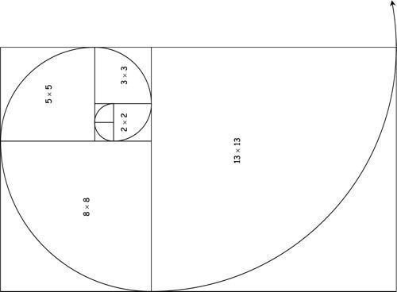
JavaScript
Exercicio – fazer um programa que calcula a série de Fibonacci até um numero digitado com termino
“A sequencia ou sucessão de Fibonacci, segundo a matemática, é a ordem de números inteiros que parte, geralmente, de 0 e 1 e que cada número subsequente representa a soma dos dois anteriores. Enigmaticamente, essa sequencia está presente em diversos fenômenos da natureza.”
0, 1, 1, 2, 3, 5, 8, 13, 21, 34, 55, 89, 144, 233, 377, 610, 987, 1597, 2584 ...
Fn = Fn-1+Fn-2
e valores iniciais correspondentes a: F1 = 1; F2 = 1.

Slide 14
JavaScript
Exercício – calculando o consumo de combustível
Efetue o cálculo da quantidade de litros de combustível gastos em uma viagem, utilizando um automóvel que faz 12 km por litro.
Para obter o cálculo, o usuário deve fornecer o tempo gasto (tempo) e a velocidade média (velocidade) durante a viagem.
Desta fórmula será possível obter a distância percorrida com a fórmula (distância = tempo * velocidade).
Possuindo o valor da distância, basta calcular a quantidade de litros de combustível utilizada na viagem utilizando a fórmula (litros_usados = distância/12).
Ao final, o algoritmo deve apresentar os valores da velocidade média (velocidade), tempo gasto na viagem (tempo), a distância percorrida (distância) e a quantidade de litros (litros usados) utilizados na viagem.

Slide 15
JavaScript
Exercicio – Número de azulejos
Faça um código que leia as seguintes informações:
Altura e Largura de uma parede;
Altura e Largura de azulejos;
Calcule e informe a quantidade de azulejos necessários para cobrir a parede.
Segunda parte: se o faltante de pedaço de azulejo for menor que a metade – altura ou largura – o mesmo azulejo pode ser utilizado duas vezes.

Slide 16

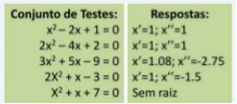
JavaScript
Exercicio – Evento click
Implemente um código que, leia valores para a, b e c, e calcule x’ e x’’ usando a fórmula de Bhaskara:
Exemplo: no conjunto de teste (x2 – 2x + 1 = 0), os valores serão a = 1, b = -2 e c = 1.

